Slide 1
Dåpsreisen – Hvordan legger vi til rette slik at det blir enklere å velge dåp?
Notes:
chrome-extension://efaidnbmnnnibpcajpcglclefindmkaj/viewer.html?pdfurl=https%3A%2F%2Fkirken.no%2Fglobalassets%2Fbispedommer%2Fborg%2Fdokumenter%2Faktuelt%2F2021%2Fstrategiplan%2520d%25C3%25A5p%2520.pdf&clen=437633&chunk=true

Slide 2
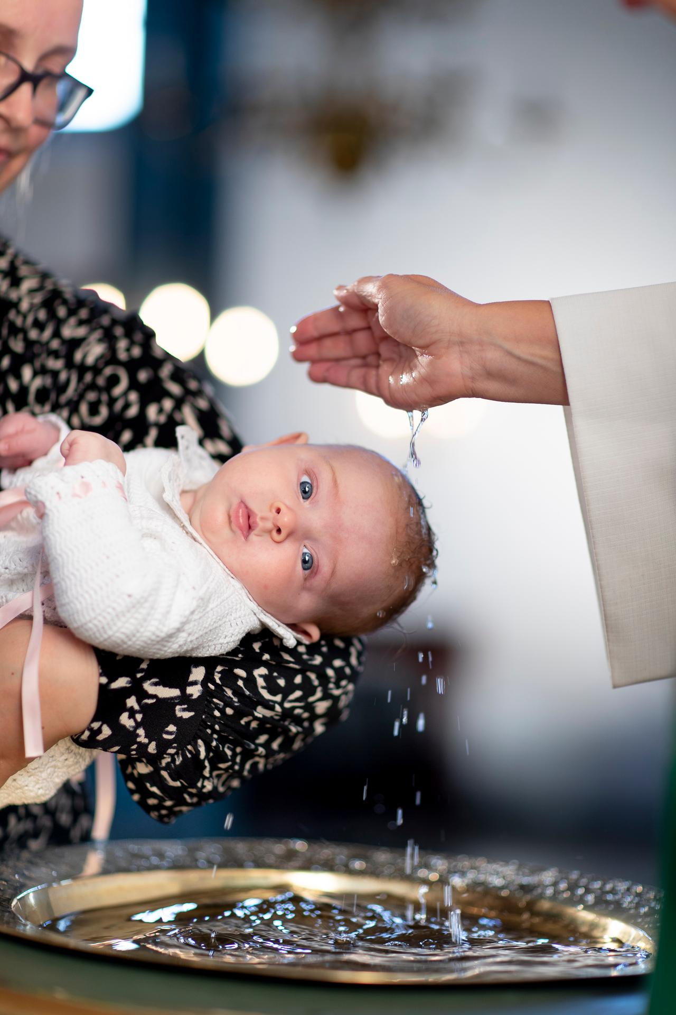
Kort om prosjektet dåpsreisen
Bakgrunn: Færre medlemmer døper barna sine
Overordnet mål: Dåp skal være et naturlig og enkelt valg for medlemmer i Den norske kirke.
Dåpsreisen brukte metodikken tjenestedesign for å utvikle brukerrettede og gode tjenester, ferdig i 2021:
På hvilken bakgrunn gjør folk valg av dåp/ikke dåp?
Forbedre brukeropplevelsen av dåp og påvirke dåpstallene i positiv retning.
Notes:
4, 2 «Derfor må det sikres at hele forløpet skal oppleves enkelt og trygt. Tjenestedesign har som mål å utvikle brukerrettede og helhetlige tjenester, der brukeren står i sentrum. I dette delmålet er det akkurat det som ønskes oppnådd – at dåp skal være enkelt og trygt å gjennomføre. Tiltak: Tiltak: • For å sikre at dåp er enkelt å gjennomføre, vil Borg bispedømmeråd gjennomføre en brukerreise og utvikle denne basert på kunnskap om tjenestedesign i det digitale samfunnet. Det er ønskelig å bruke et profesjonelt selskap til å se på hvordan dette er nå. Ut fra dette kan de finne punktene for forbedring i dette, slik at ingen som vurderer dåp, skal bli hindret av utfordringer underveis.»

Slide 3
Status dåp hentet fra Kirka vår eksempel Langhus

Slide 4
Hvordan er systemet for dåp i vår menighet i dag?
Slik informerer vi om dåp:
Slik foregår påmelding:
Slik foregår kommunikasjon internt om dåp:
Slik foregår dåpssamtaler:
Slik foregår forberedelser og gjennomføring av dåpsgudstjenester:
Slik jobber vi i etterkant av dåp:

Slide 5
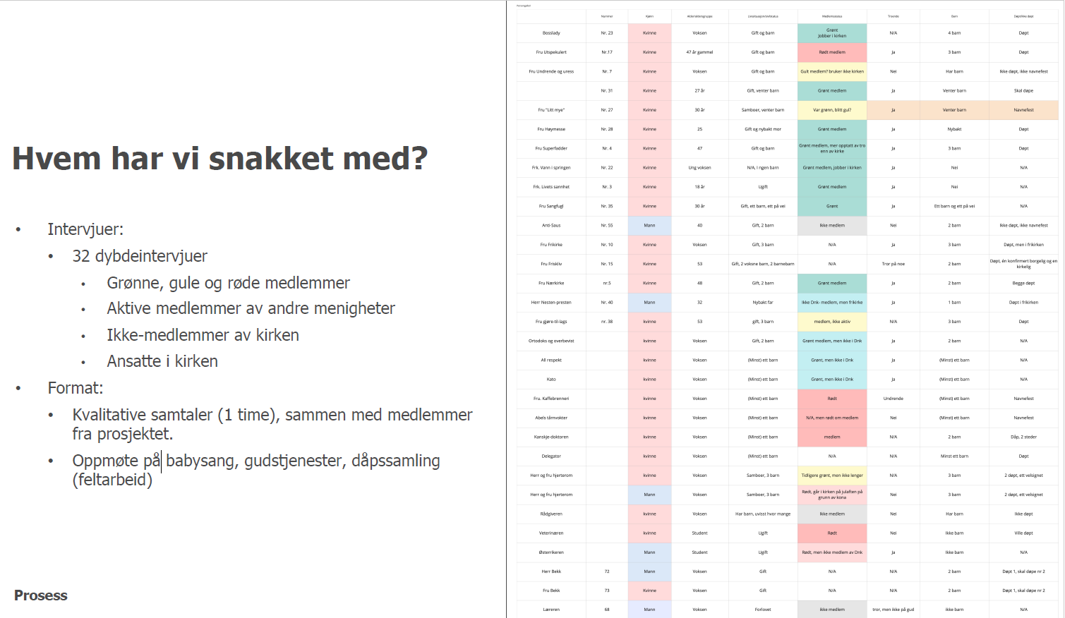
Samle innsikt
Kunnskap fra dåpsreisen, tjenestedesign metode
Teamet startet med å kartlegge kunnskap og antakelser for dåpsreisen.
Notes:
Ønsker menighetsråd å snakke med noen i sin menighet? Invitere barselgruppe eller babysang på en kopp te/kaffe for en prat om hvor enkelt eller vanskelig det er å velge dåp i deres menighet?

Slide 6
Hovedfunn:

Slide 7
Ni konsepter for bedre dåpsopplevelse for folk - hva vil vi teste ut?
Babysang med prat om dåp i etterkant
Dåpssamtale slik du ønsker det – på kontoret, hjemme, dåpssamling, på kafe
Mulighet til å velge friere hvilket tidspunkt dåpen skal foregå på
Velge musikk og skreddersy program i tilknytning til dåpshandlingen
Si noen ord om dåpsbarnet under gudstjenesten
Tilby praktisk hjelp til organisering av dåpsfesten
Legge til rette for nettverk for dåpsforeldre også etter dåpen
Personlig oppfølging av dåpsbarnet, for eksempel bursdagskort
Den digitale dåpsreisen utvides og forenkles – slik at det er enkelt å velge tid og sted

Slide 8
Funn: Dåpssamtale slik du ønsker det
Erfaringer fra Drøbak og Frogn:
Velg en av tre varianter: -Dåpstreff med andre dåpsfamilier på menighetshuset, holdes en gang i mnd -Dåpssamtale med prest på kirkekontoret, prest kontakter og avtaler tid -Dåpssamtale med prest hjemme hos dere, prest kontakter og avtaler tid
Kan for eksempel testes et halvt år; evalueres. Lett å endre tilbake til opprinnelig variant/kutte/legge til valg.
Min opplevelse av ufrivillig testing under pandemi: Folks behov er forskjellig. Noen syntes det var fantastisk at jeg kom hjem, mye enklere for dem. Noen ville absolutt ha en prat alene, men ikke hjemme, mange synes å treffe andre var trivelig og mindre «skummelt».

Slide 9
Funn: Mulighet for å velge tid og sted
Erfaringer fra Drøbak og Frogn:
Testkonsept 3: Fleksibilitet på tid og sted for dåp: Her finner vi det store spørsmålet: Hva gjør vi med egne dåpsgudstjenester videre? Uansett viktig: Ha mange datoer åpne for dåp. Mulig test: Annenhver søndag 11 og annenhver egen dåpsgudstj kl.13. En lørdag i mnd i tillegg? Enda mer dristig: «Ønsker alternativt dag og tid, vi tar kontakt» Det siste krever god dialog internt!
«En god opplevelse av dåpsgudstjenesten gjør at de som er der får lyst til å døpe sine barn»

Slide 10
Dåpsark fra Indre Østfold- samtalegrunnlag

Slide 11
Ressurser til menighetsrådet
Nettsiden med større presentasjon: Dåpsarbeid - Borg Biskop og Bispedømmeråd (kyrkja.no)
Video med presentasjon på 14 minutter: https://vimeo.com/697027317
Arbeidsbok som støtte til arbeid med utprøving av konsepter
Forslag til dåpserklæring som kan vedtas i menighetsrådet. Dåpsarbeid - Borg Biskop og Bispedømmeråd (kyrkja.no)

Slide 12
Dåpserklæring – hvordan ser den ut i din menighet?
Notes:
chrome-extension://efaidnbmnnnibpcajpcglclefindmkaj/viewer.html?pdfurl=https%3A%2F%2Fkirken.no%2Fglobalassets%2Fbispedommer%2Fborg%2Fdokumenter%2Faktuelt%2F2021%2Fstrategiplan%2520d%25C3%25A5p%2520.pdf&clen=437633&chunk=true

Slide 13
Dåp i den norske kirke skal oppleves naturlig og enkelt tilgjengelig for alle som ønsker det. Dåp er en viktig tradisjon i den norske kirke. Vi feirer det nye livet, og legger barnet i guds hender.
Du som søker dåp for deg eller en av dine nærmeste kan forvente at din lokale kirke:
Tilbyr fleksible tider for dåp for mennesker i alle aldre.
Legger til rette for at dåp kan være enkelt og billig.
Legger til rette for dåpsforberedende samtale slik du ønsker det i din livssituasjon.
Arbeider aktivt for at dåpsseremonien skal oppleves trygg og at du kan sette ditt personlige preg på den.
Har digitale løsninger som gjør kommunikasjon med kirken, og påmelding til dåp mulig uavhengig av åpningstider.
Tilbyr babysang i egen eller nærliggende menighet, og tilbyr samtale om dåp om du har spørsmål rundt valg av dåp.
Tilbyr trygge og hyggelige aktiviteter for barnet ditt og dets venner gjennom hele barne- og ungdomstiden.
Har universelt utformede arrangementer og bygg som sikrer tilgjengelighet.
Støtter deg som foresatt eller døpt, og tilbyr deg samtaler med kirkens ansatte når du trenger det, så lenge du ønsker det.

